Slide 1
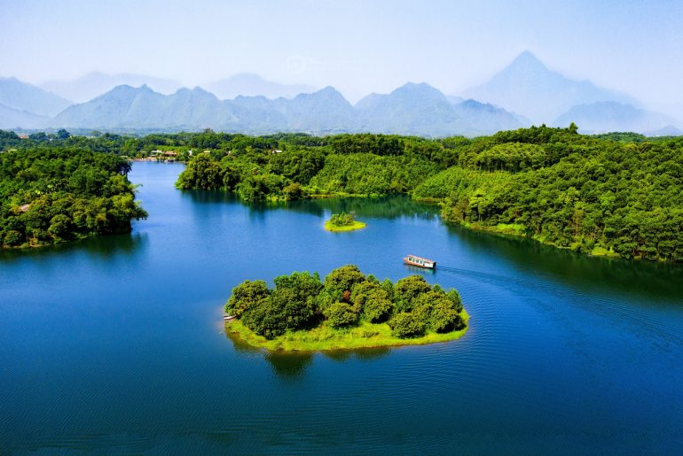
Vai trò của hồ đầm với sản xuất nông nghiệp và công nghiệp

Slide 2
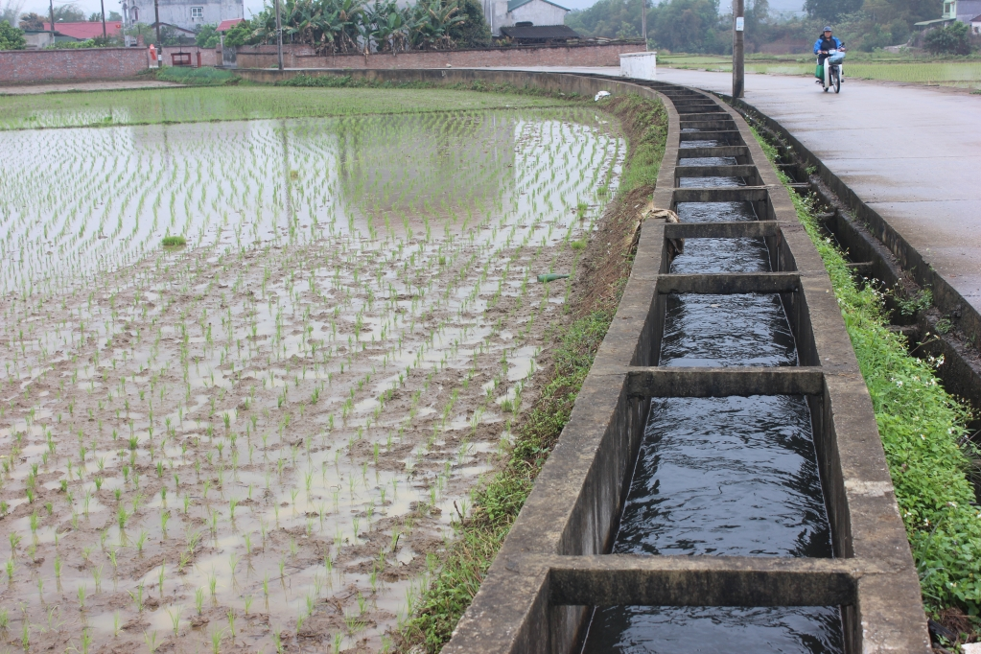
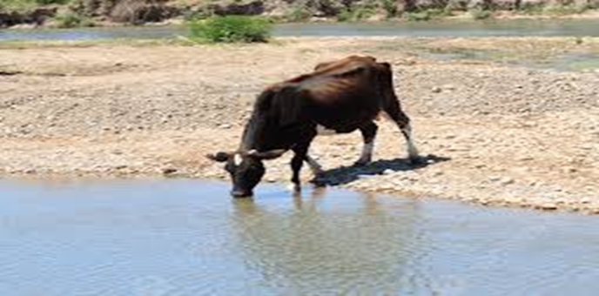
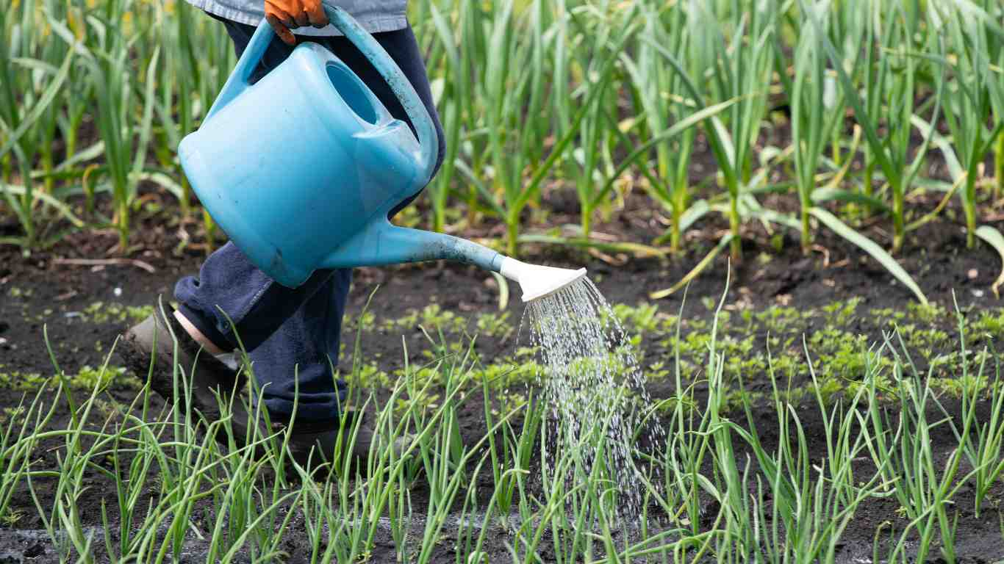
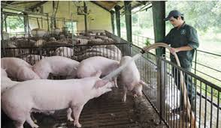
VAI TRÒ CỦA HỒ ĐẦM ĐỐI VỚI SẢN XUẤT NÔNG NGHIỆP
Dẫn nước ngọt từ hồ, đầm vào đồng ruộng để tưới cây, tiêu nước khi ngập lụt qua hệ thống kênh mương. Nguồn nước cho chăn nuôi và vệ sinh chuồng trại.

Slide 3
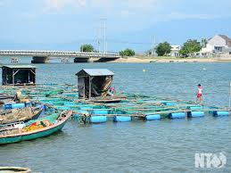
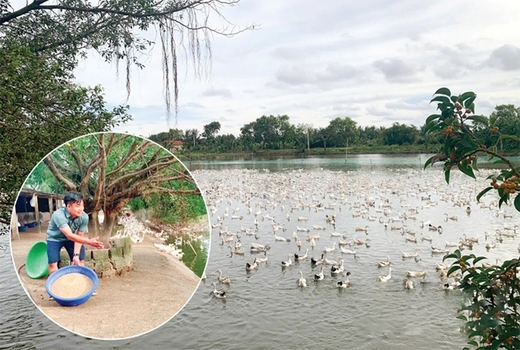
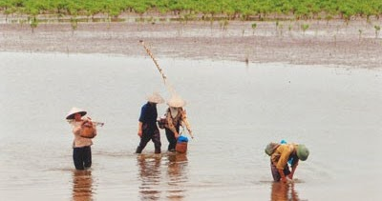
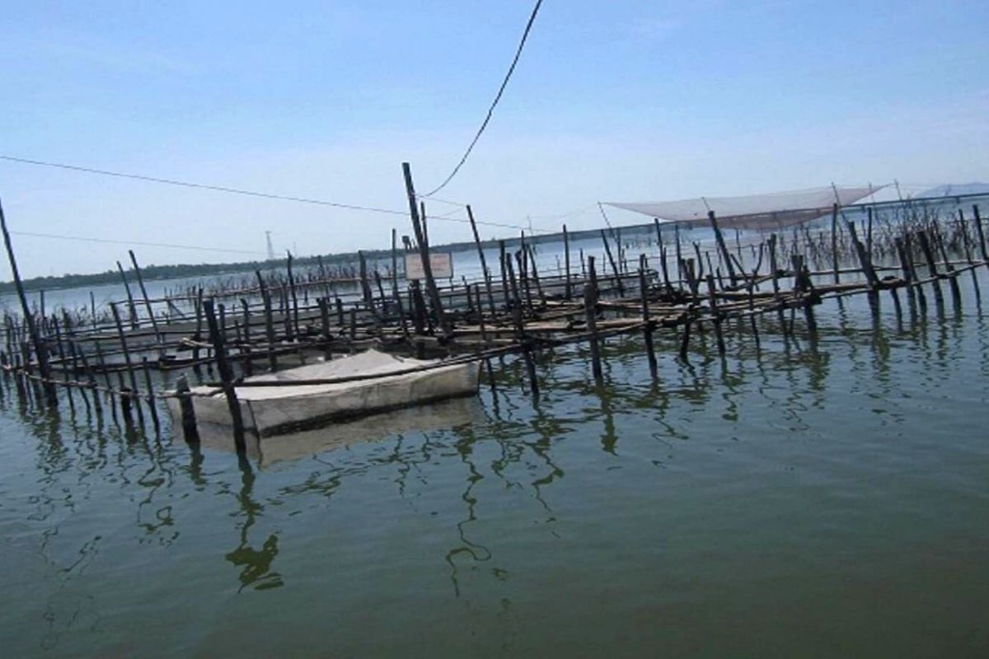
Nuôi cá lồng ở các hồ nước ngọt
Nuôi vịt tận dụng nguồn sinh vật phù du
Bắt tôm cá ở đầm nước lợ ven sông
Nuôi cá, tôm ở đầm phá nước lợ, nước mặn
Là mặt nước tự nhiên để nuôi trồng, đánh bắt thủy sản

Slide 4
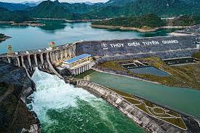
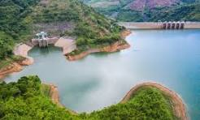
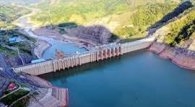
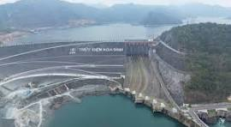
+ Với công nghiệp:
Hồ chứa thuỷ điện Tuyên Quang
Hồ chứa thuỷ điện Đồng Nai
Hồ chứa thuỷ điện Sơn La
Hồ chứa thuỷ điện Hoà Bình
Hồ thủy điện, cung cấp nguồn nước để sản xuất điện.

Slide 5
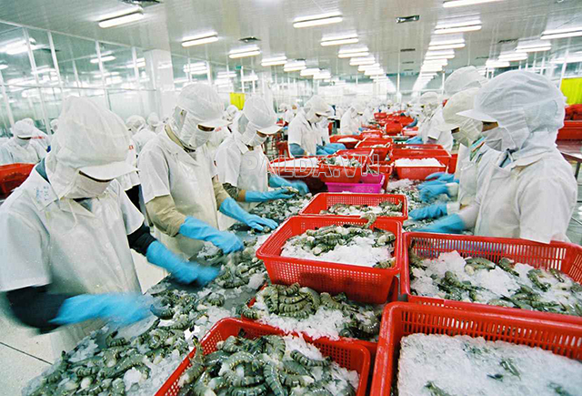
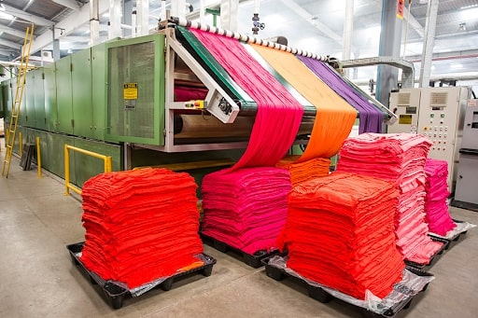
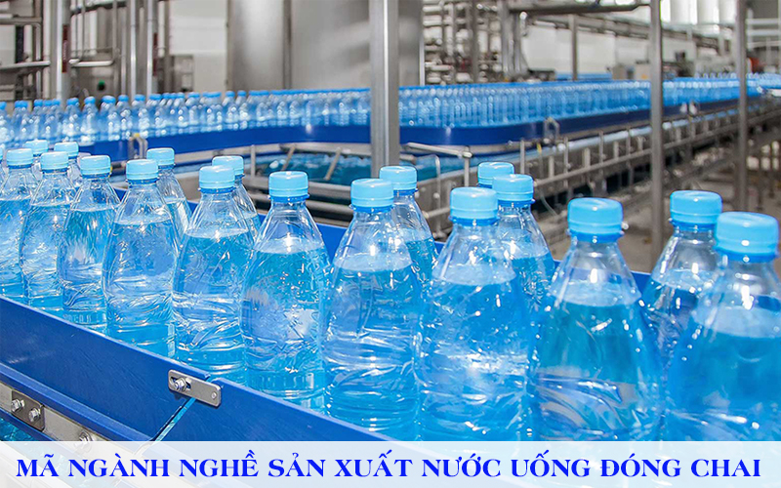
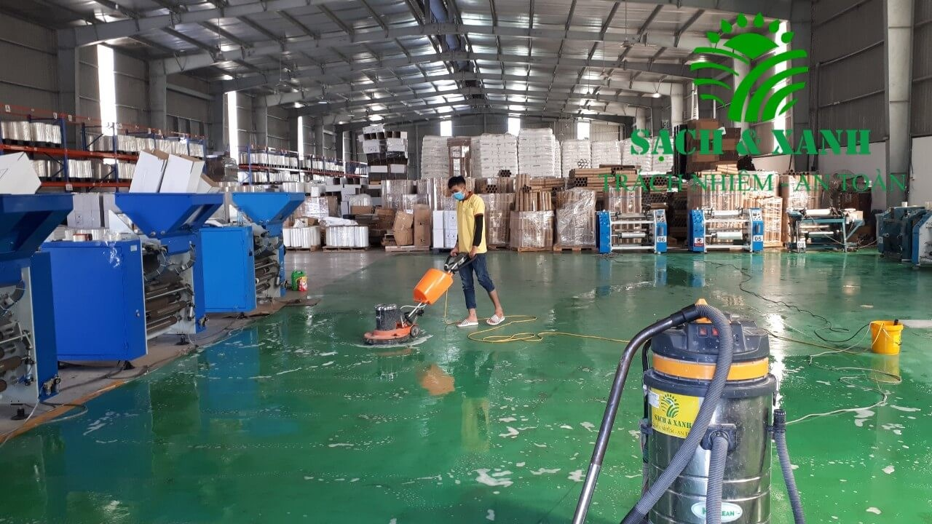
Nước làm sạch nâng cao chất lượng bảo quản sản phẩm trong ngành CN chế biến
Nước xử lí vải, nhuộm màu trong ngành dệt may
Vệ sinh nhà xưởng
Hồ cung cấp nước cho các ngành công nghiệp

Slide 6
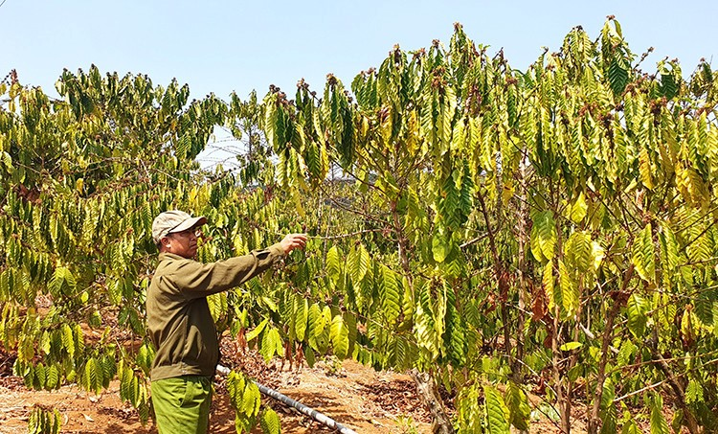
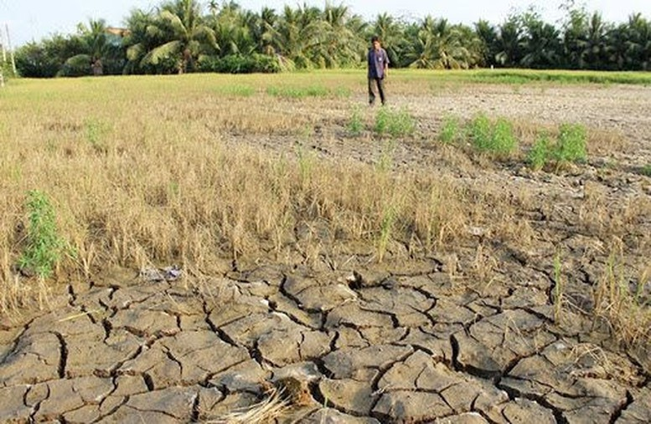
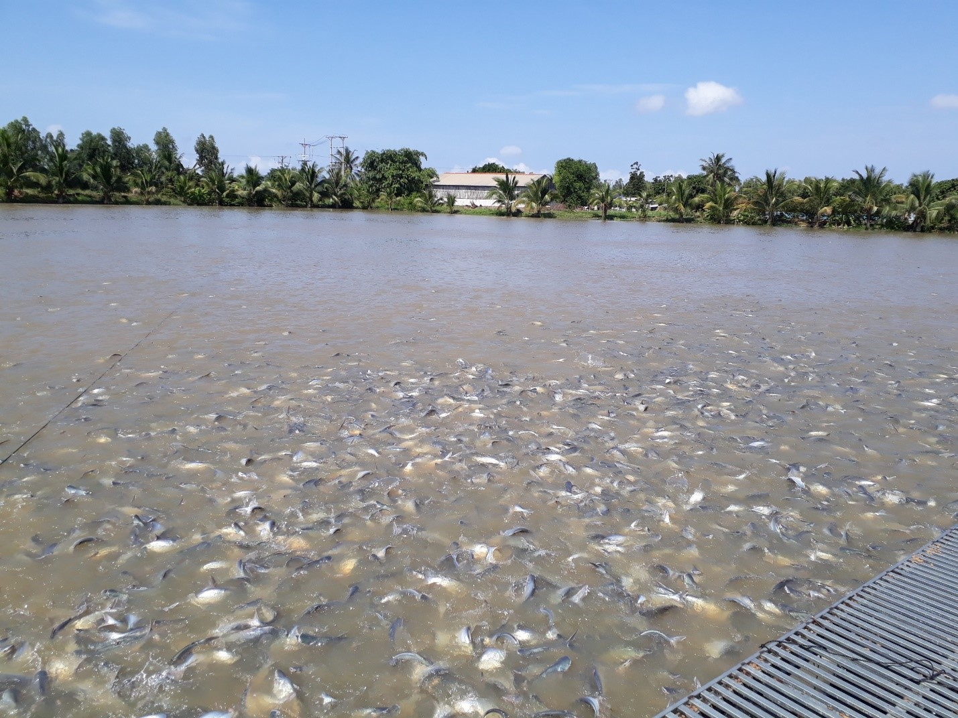
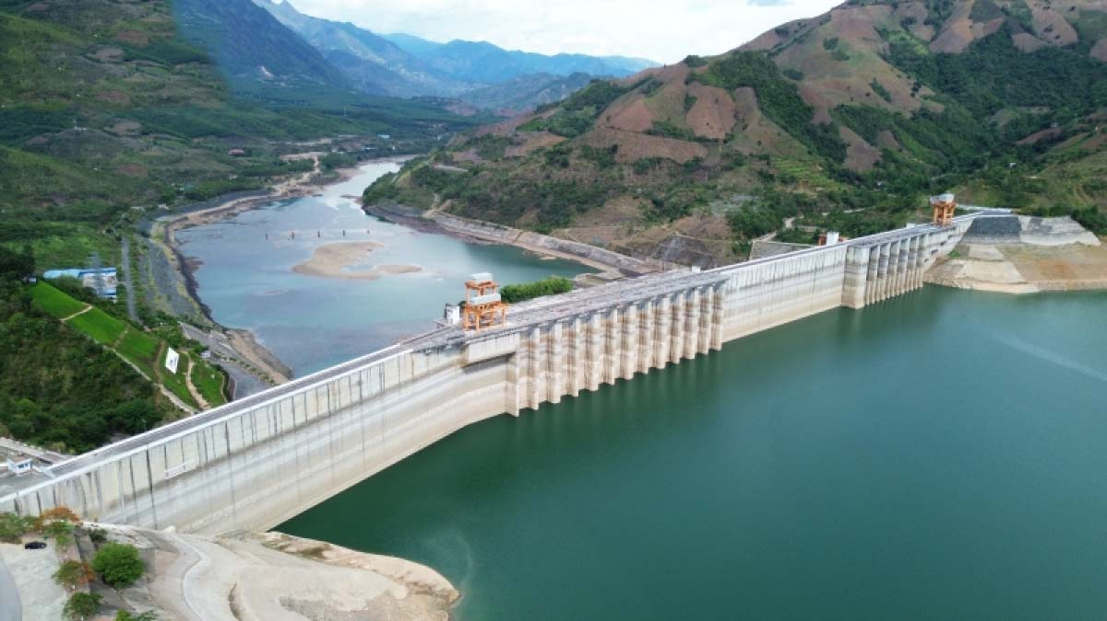
Thiếu nước dẫn đến tình trạng xâm nhập mặn ở Đồng Bằng Sông Cửu Long
Thiếu nước ở tỉnh Lâm Đồng
Tác hại khi nguồn nước bị ô nhiễm
Mực nước trơ đáy ở Hồ thủy điện Sơn La
Nước không phải là vô tận

Slide 7
Vai trò | Hồ, đầm
Nông nghiệp | - Cung cấp nước ngọt cho trồng trọt và chăn nuôi; là mặt nước tự nhiên để nuôi trồng, đánh bắt thuỷ sản.
Công nghiệp | - Hồ thủy điện trữ nước cho các nhà máy thuỷ điện, như Hồ Hòa Bình, Sơn La... - Cung cấp nước cho các ngành công nghiệp.

Slide 10
Vai trò | Hồ, đầm
Nông nghiệp | - Cung cấp nước ngọt cho trồng trọt và chăn nuôi; là mặt nước tự nhiên để nuôi trồng, đánh bắt thuỷ sản.
Công nghiệp | - Hồ thủy điện trữ nước cho các nhà máy thuỷ điện, như Hồ Hòa Bình, Sơn La... - Cung cấp nước cho các ngành công nghiệp.
Dịch vụ | - Có giá trị về giao thông, phát triển du lịch.
Đối với sinh hoạt: | - Phục vụ nhu cầu nước trong sinh hoạt và nguồn dự trữ nước ngọt lớn.

